Slide 1
Projeto: Aplicações Para processos de negócios
Venda de objetos usados
Ana Corina Damas Batista
Cássio Venuto Monteiro
Luís Fernando Moura Santos
Maryana Nunes Morato
Paola Marques Braga
Sofia Pitta Sesso

Slide 2
ÍNDICE
O PROJETO
JUSTIFICATIVA
PROCESSOS
GERENCIAR PRODUTOS
GERENCIAR CLIENTES
VENDA DE OBJETOS USADOS
MODELO RELACIONAL
RELATÓRIOS ANALÍTICOS
INDICADORES DE DESEMPENHO
CONCLUSÃO

Slide 3
O PROJETO
Venda de objetos usados
Objetivo Geral: Desenvolver uma plataforma online para compradores e vendedores, a fim de facilitar a compra e venda de produtos usados.
Objetivos específicos:
Sistema de compra e venda;
Cadastro de usuários;
Gerenciamento de objetos;
Busca de objetos.
Participantes do processo de negócio:
Vendedores
Consumidores
ÍNDICE

Slide 4
JUSTIFICATIVA
CONSUMO CONSCIENTE
INUTILIZAÇÃO
Oferta e demanda
A falta de um consumo consciente no Brasil impede a reutilização de produtos.
76% dos brasileiros não praticam o consumo consciente
Produto inutilizado.
Dificuldade na compra/venda de produtos.
Usuários com interesse em compra de produtos.
Usuários com interesse em venda de produtos.
ÍNDICE

Slide 5
ANÁLISE DA SITUAÇÃO ATUAL (AS-IS)
A forma com que o produto é a anunciado, a maneira que a compra e venda de objetos usados funcionam atualmente.
MODELAGEM DE PROCESSOS APRIMORADOS (TO-BE)
Apresenta a melhoria do gerenciamento, da compra e venda de produtos, por meio de uma plataforma.
RELATÓRIOS ANALÍTICOS
Geração de relatórios úteis para o controle de processos e tomadas de decisão com associação de comandos SQL.
Indicadores de desempenho
Feito a partir dos relatórios analíticos, que permite um acompanhamento integrado dos processos.
ÍNDICE

Slide 6
PROCESSOS
GERENCIAR PRODUTOS
VENDA DE OBJETOS USADOS
Melhoria no processo de gerenciamento de produtos dentro da plataforma:
Alterar nome, imagem, preço, quantidade e descrição do produto;
Automatização do controle de produtos
Melhora do processo de venda de objetos dentro da plataforma:
Anúncio de objetos na plataforma;
Visibilidade desses produtos para todos os possíveis clientes;
A garantia de venda dependerá de fatores como: estado do objeto, preço e outros.
GERENCIAR CLIENTES
Melhoria no processo de gerenciamento de clientes dentro da plataforma:
Ver dados dos clientes, selecionar cliente, edição, edição e inserção de dados;
Melhor gerenciamento de dados de negócio
ÍNDICE

Slide 7
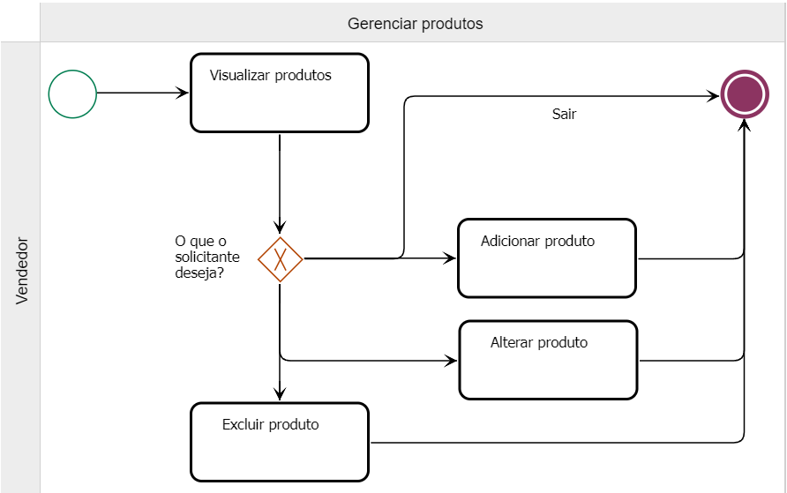
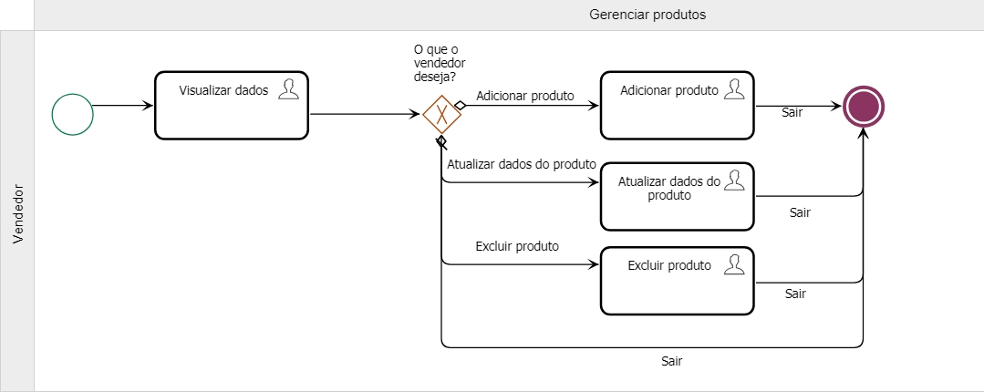
ANÁLISE DA SITUAÇÃO ATUAL (AS-IS) x
MODELAGEM DE PROCESSOS APRIMORADOS (TO-BE)
GERENCIAR PRODUTOS
ÍNDICE

Slide 8
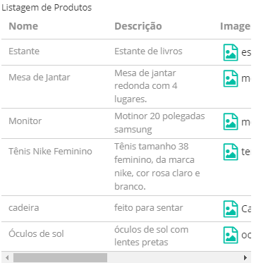
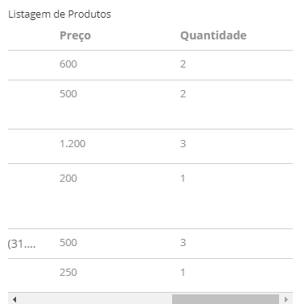
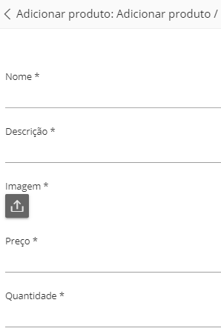
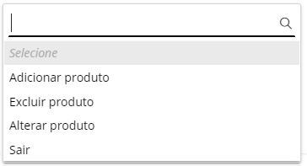
GERENCIAR PRODUTOS
ÍNDICE

Slide 9
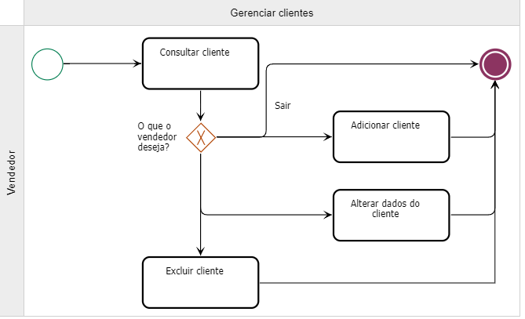
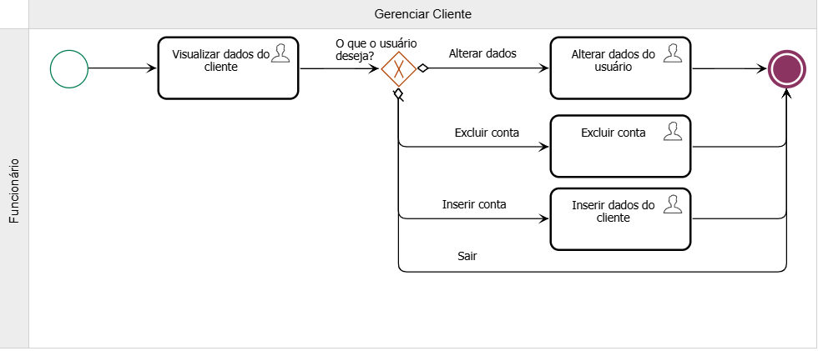
ANÁLISE DA SITUAÇÃO ATUAL (AS-IS) x
MODELAGEM DE PROCESSOS APRIMORADOS (TO-BE)
GERENCIAR CLIENTES
ÍNDICE

Slide 10
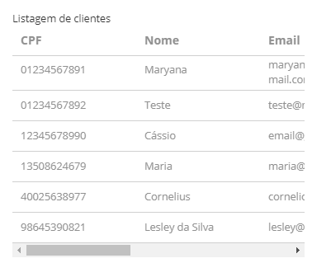
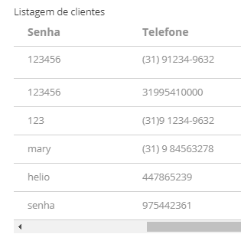
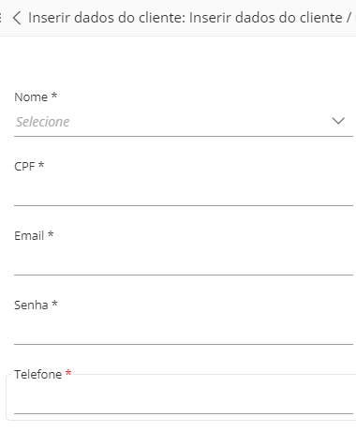
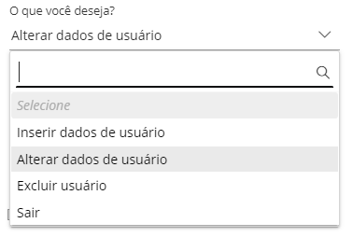
GERENCIAR CLIENTES
ÍNDICE

Slide 11
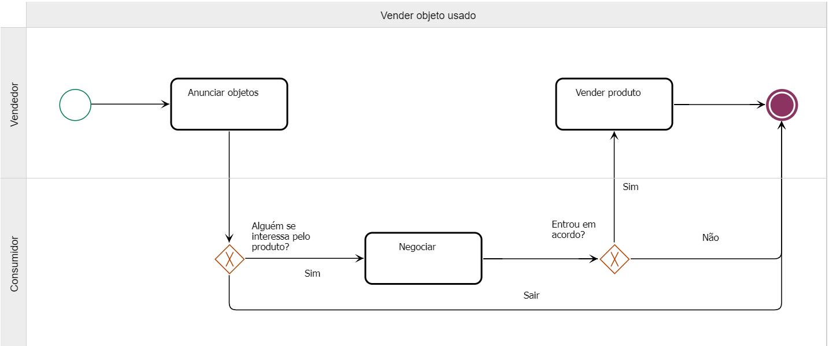
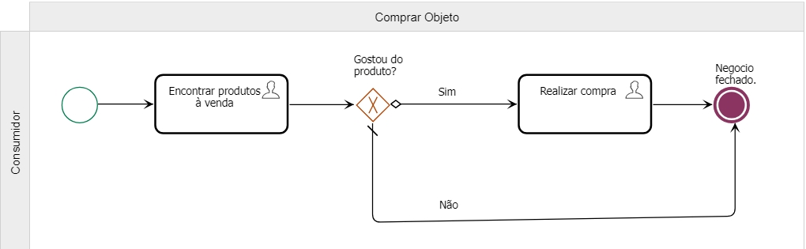
ANÁLISE DA SITUAÇÃO ATUAL (AS-IS) x MODELAGEM DE PROCESSOS APRIMORADOS (TO-BE)
VENDA DE OBJETOS USADOS
ÍNDICE

Slide 12

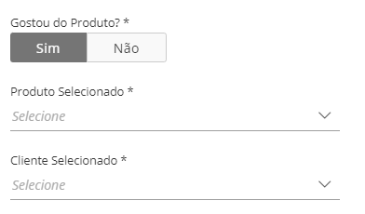
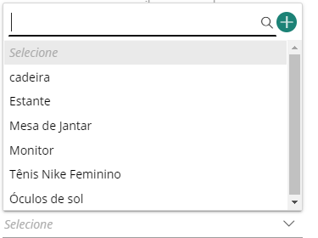
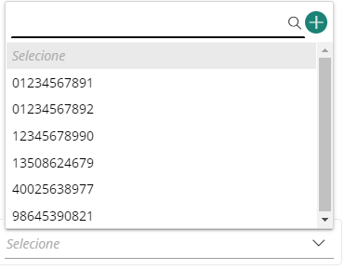
VENDA DE OBJETOS USADOS
ÍNDICE

Slide 13
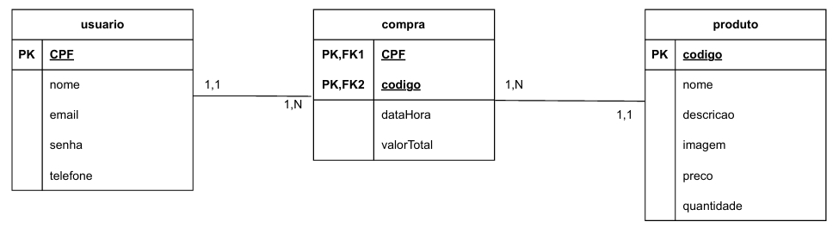
MODELO RELACIONAL
ÍNDICE

Slide 14
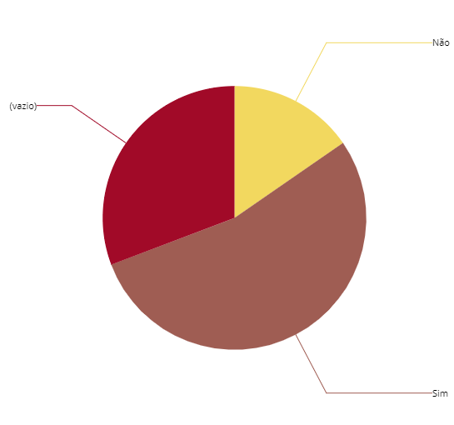
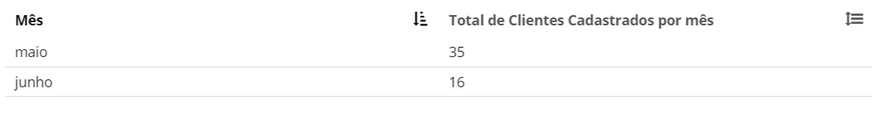
RELATÓRIOS ANALÍTICOS
RELATÓRIO DE SATISFAÇÃO
RELATÓRIO DE CLIENTES CADASTRADOS
Quantidade de clientes que declaram terem gostado ou não do produto ou que saíram sem responder
Quantidade mensal de clientes que se cadastraram
ÍNDICE

Slide 15
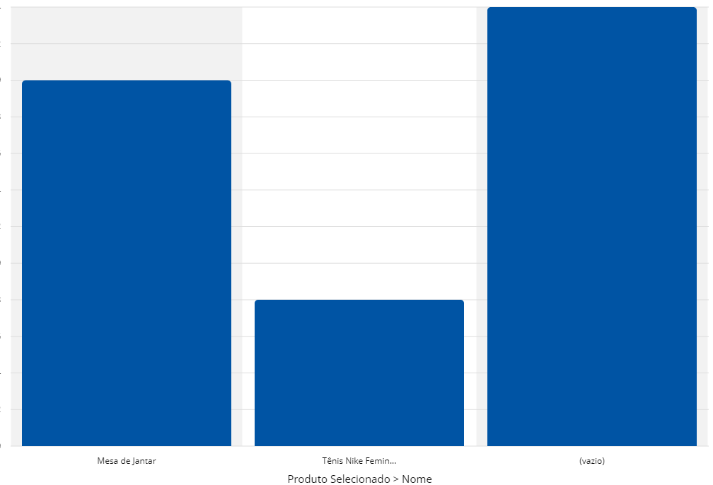
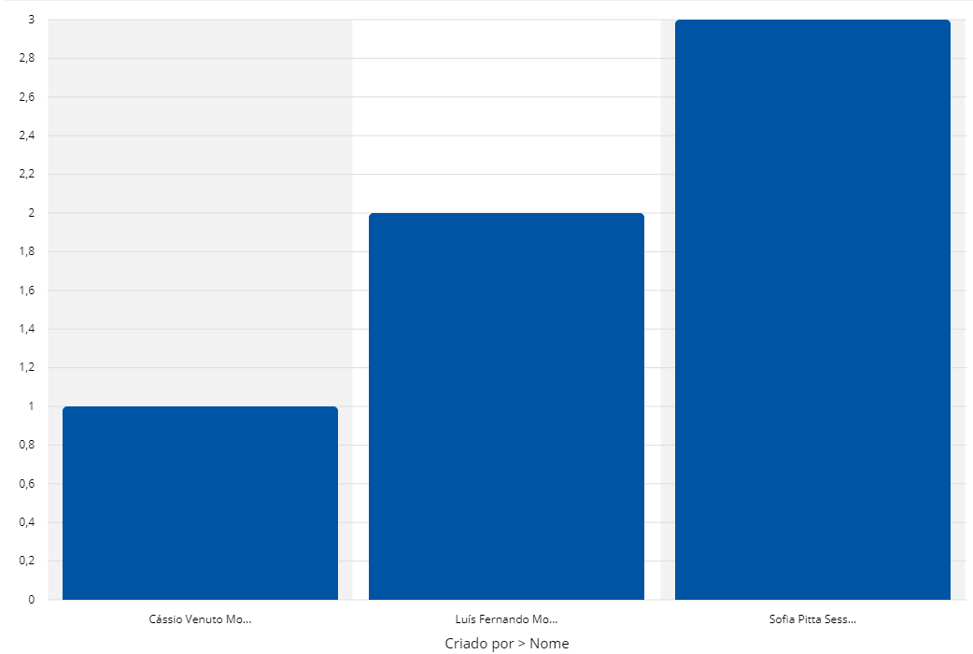
RELATÓRIOS ANALÍTICOS
RELATÓRIO DE PRODUTOS POR CLIENTE
RELATÓRIO DE VENDA POR PRODUTO
Relatório da quantidade de produtos agrupados por cliente
Quantidade que cada produto vendeu
ÍNDICE

Slide 16
INDICADORES DE DESEMPENHO
INDICADOR | OBJETIVO | DESCRIÇÃO | FÓRMULA DE DADOS | FONTE DE DADOS | PERSPECTIVA
Quantidade de produtos adicionado por cada cliente | Verificar quais clientes geram mais estoque para o negócio | Quantidade de produtos em estoque agrupados pelo cliente que o adicionou. | Produto adicionado + outros produtos adicionados = total de produtos adicionados | Tabela produtos | Vendedores
Quantidade de clientes cadastrados por mês | Validar as tentativas de atrair clientes | Quantidade mensal de clientes que se cadastraram | Cliente cadastrado neste mês + outros clientes cadastrados neste mês = total de clientes cadastrados no mês | Tabela clientes | Vendedores
Taxa de satisfação | Entender o quanto nossos produtos atendem às necessidades dos nossos clientes | Quantidade de clientes que declaram terem gostado ou não do produto ou que saíram sem responder | Quantidade de avaliações positivas * 100 / quantidade total de avaliações | Tabela vendas | Vendedores
Quantidade de Venda por Produto | Verificar se é viável continuar vendendo cada produto | Quantidade que cada produto vendeu | Produto vendido + produtos iguais vendidos = total de vendas deste produto | Tabela venda | Vendedores
ÍNDICE

Slide 17
CONCLUSÃO
Um dos resultados obtidos foi a facilidade para anunciar a venda de produtos. Com a criação deste sistema, removemos a dependência de redes sociais para encontrar possíveis compradores, proporcionando um alcance maior e mais eficiente para vendedores e facilidade de pesquisa de produtos para compradores. Além disso, conseguimos oferecer um melhor gerenciamento de usuários e produtos através do cadastro e manipulação dos dados no sistema, eliminando o trabalho manual de buscar um registro e atualizá-lo.
ÍNDICE

Slide 18
OBRIGADO

